Slide 1
Konstrukce a výpočet zubového čerpadla
Jan Procházka
Vedoucí práce: doc. Ing. Petr Hrubý, CSc.

Slide 2
Cíl práce
Zjistit velikost reakčních sil
Kontrola souměrného pastorku zubového čerpadla na únavu
Vytvořit programové vybavení

Slide 3
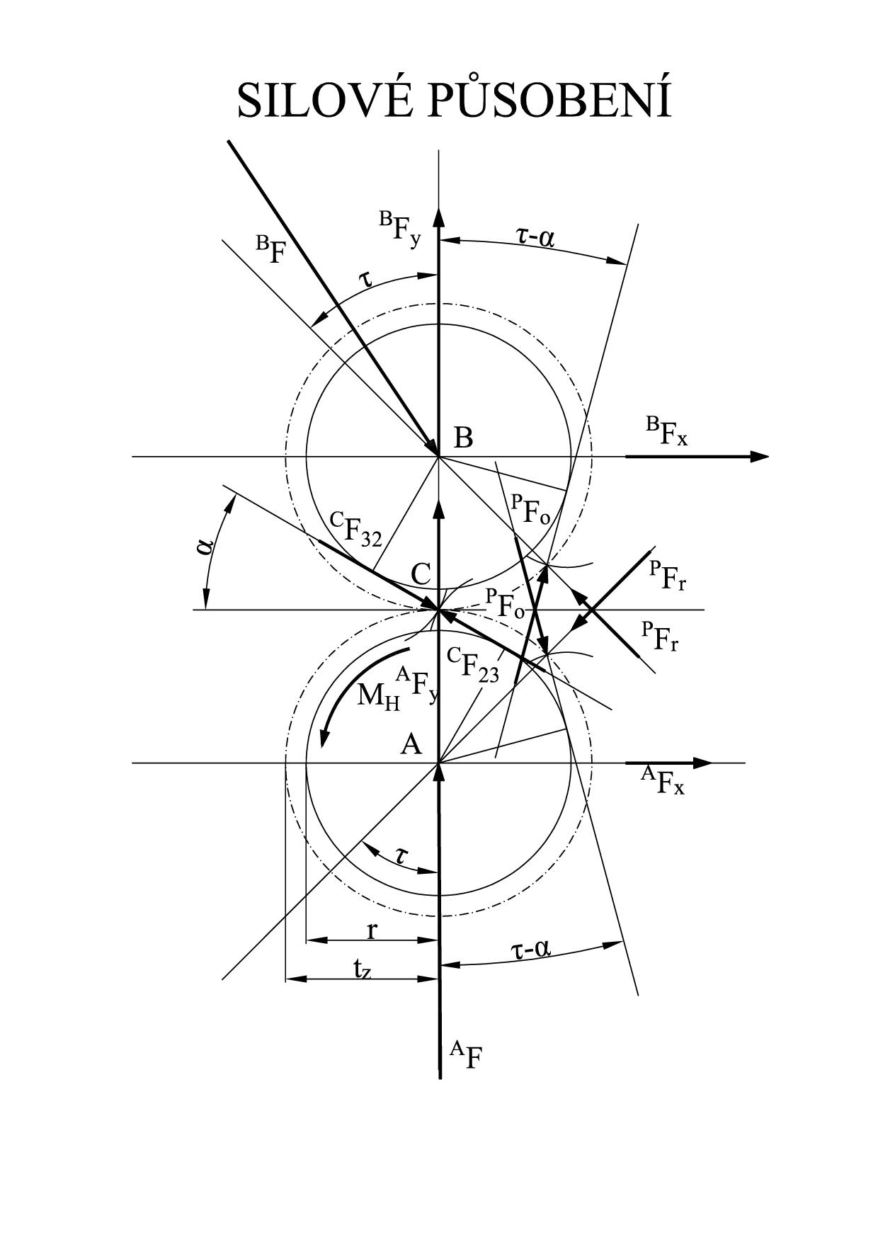
Reakční síly

Slide 4
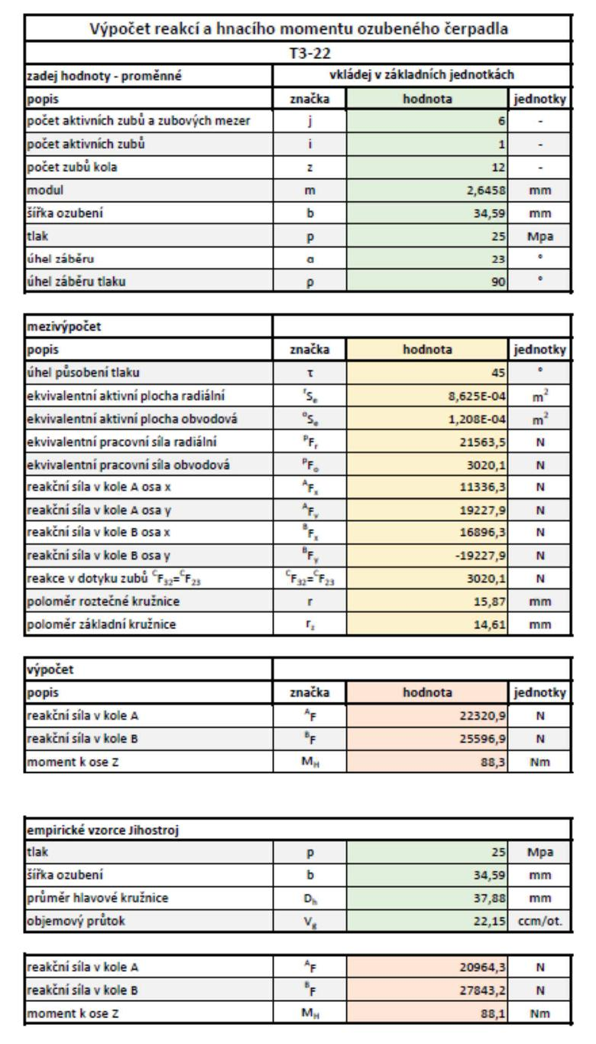

Slide 5
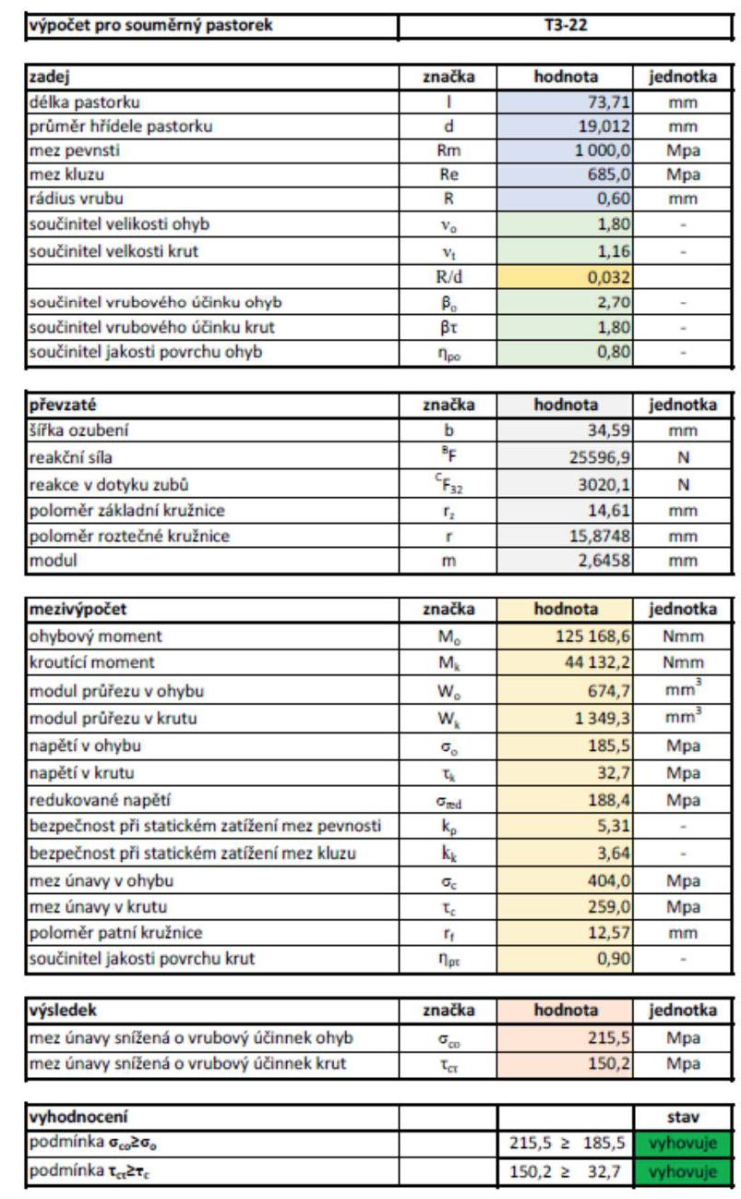

Slide 6
Proveďte shrnutí postupu a diskusi dosažených výsledků při identifikaci navrženého modelu na výsledy empirického modelu, popřípadě experimentu.
Zatěžující síly
Ekvivalentní aktivní plochy
Ekvivalentní pracovní síly
Podmínky rovnováhy
Grafické řešení
Porovnání s empirickými vzorci
Modifikace výpočtu

Slide 7
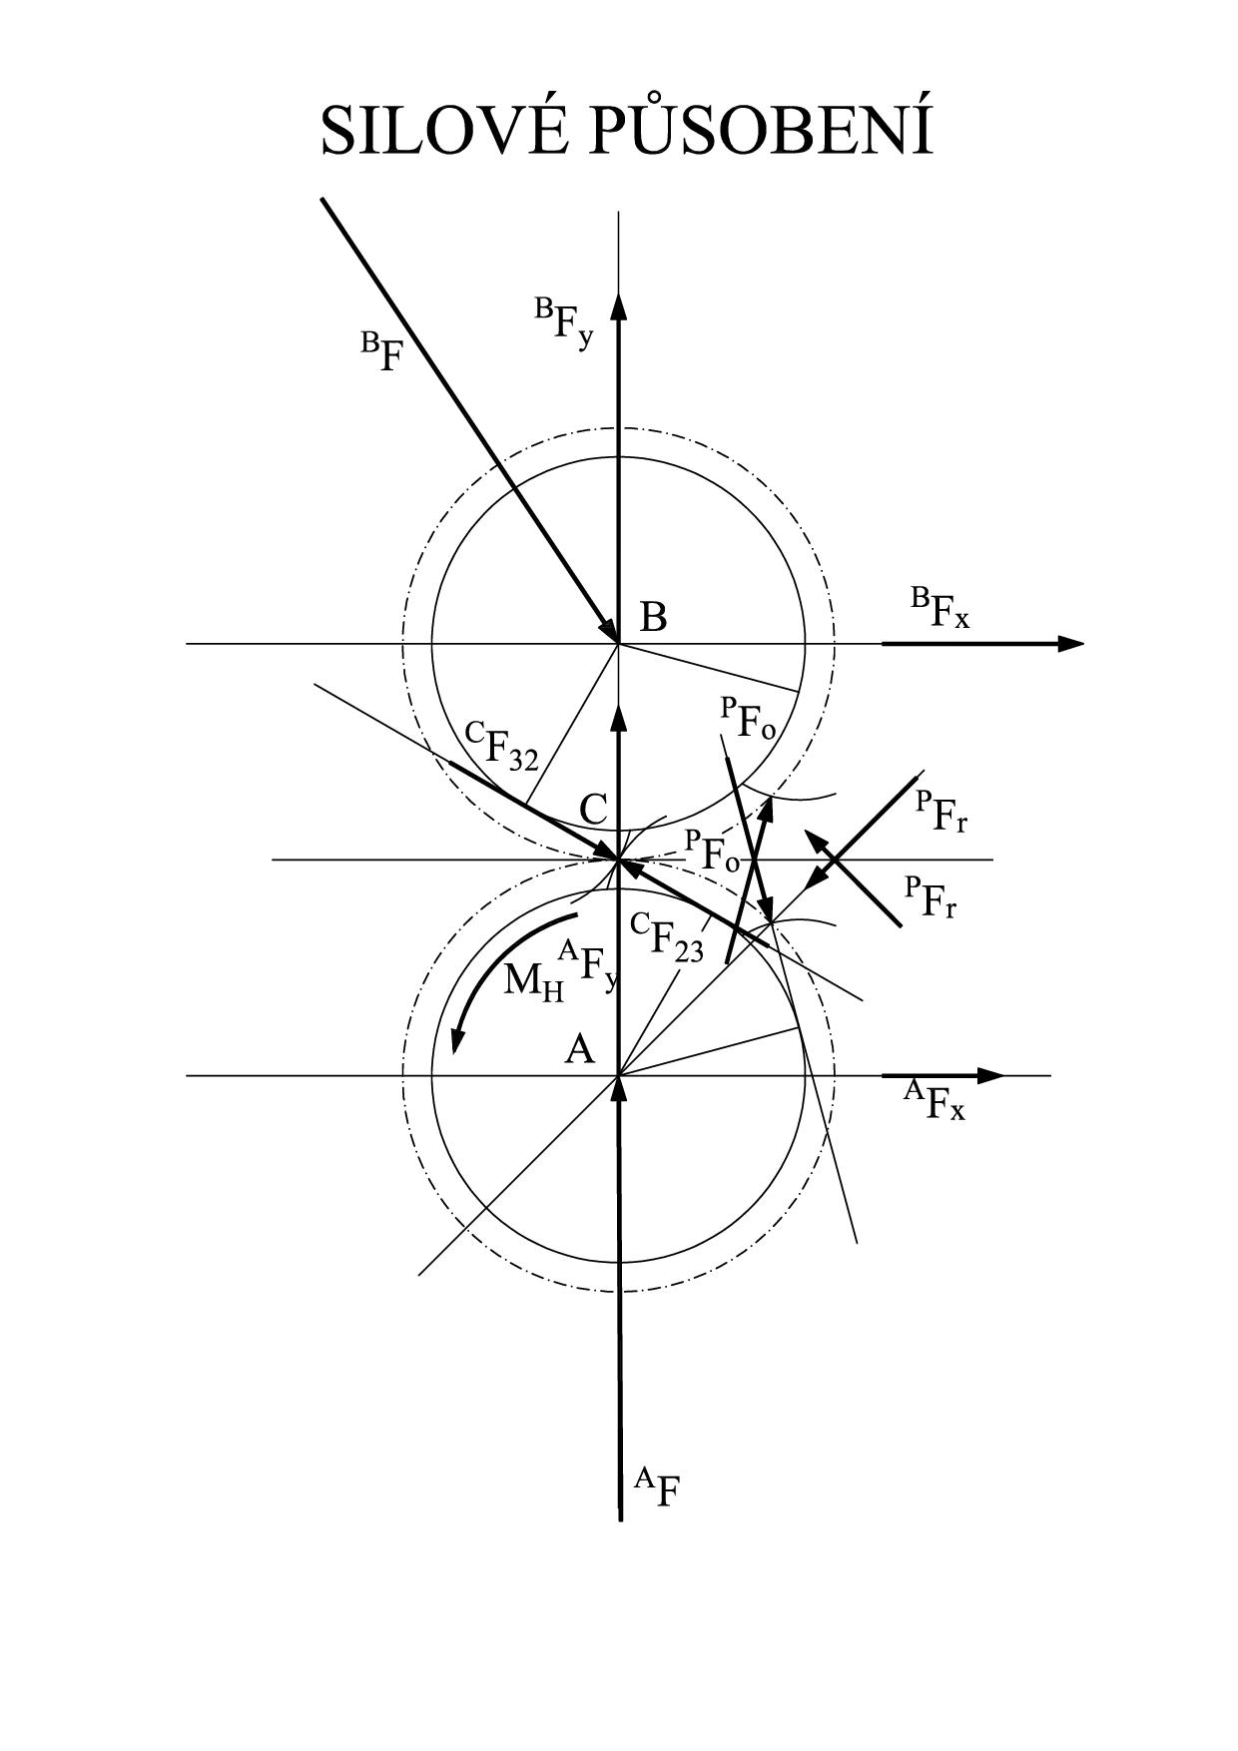
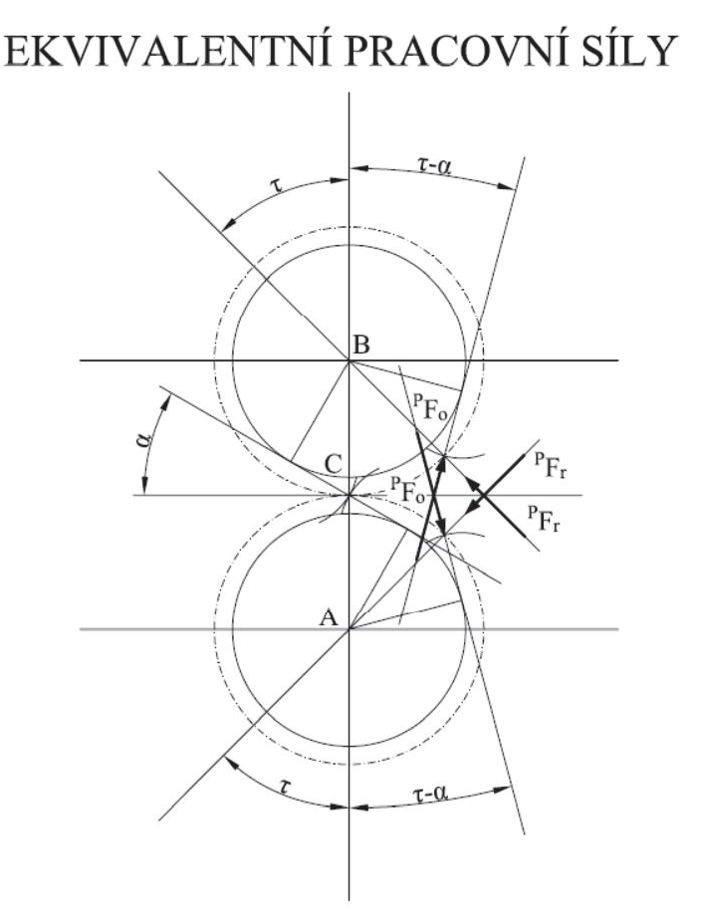
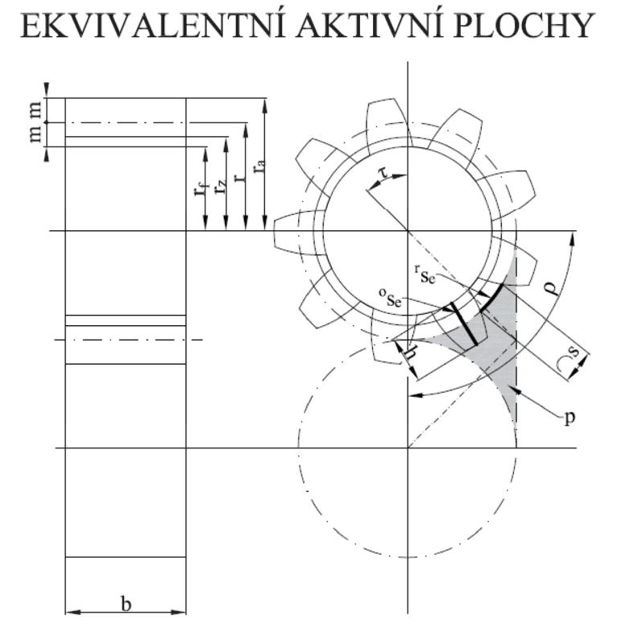

Slide 8
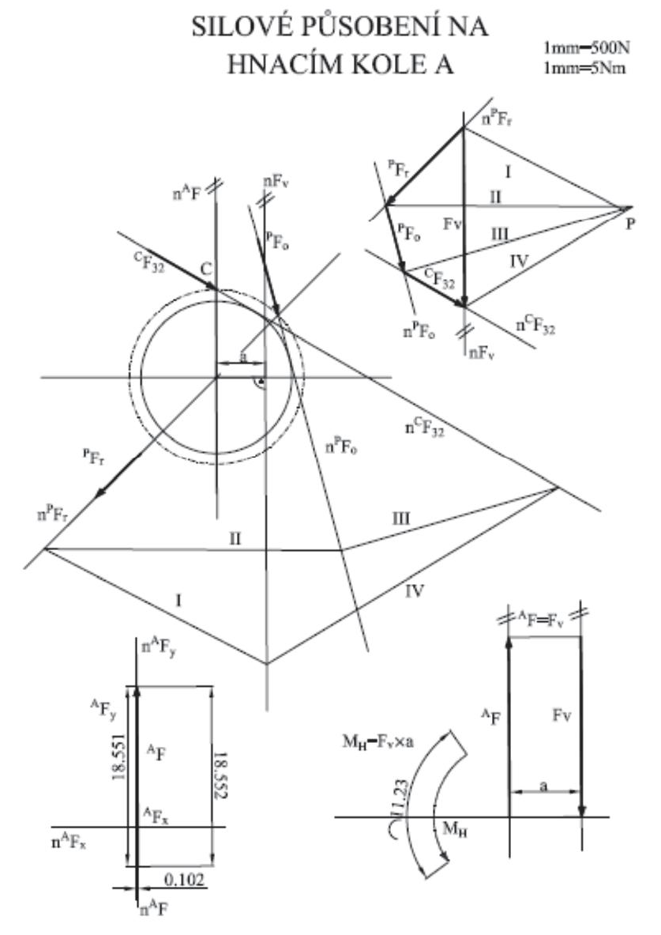
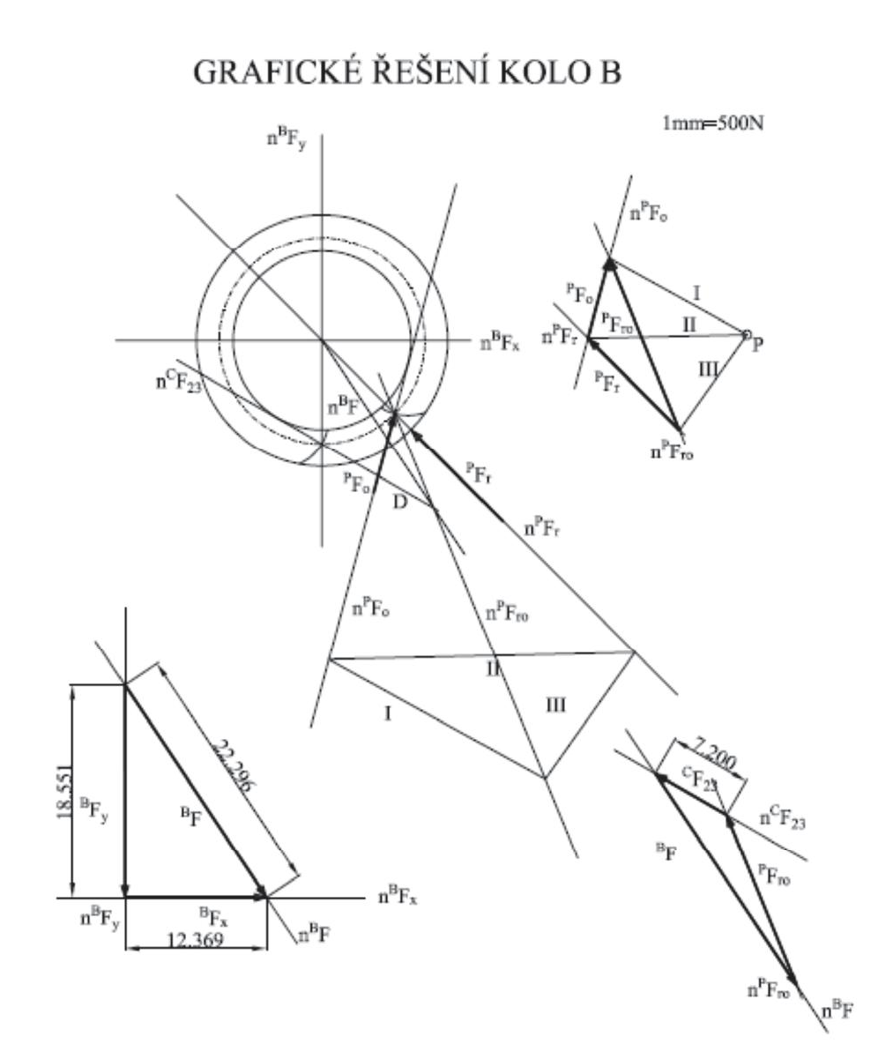

Slide 9
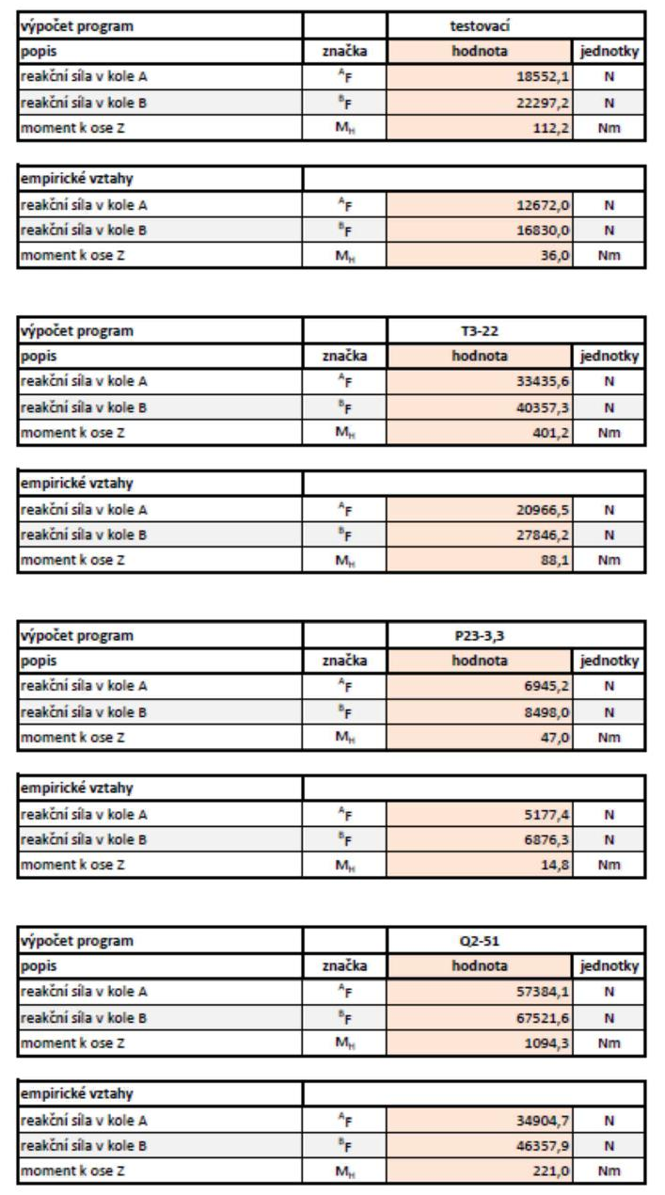

Slide 10
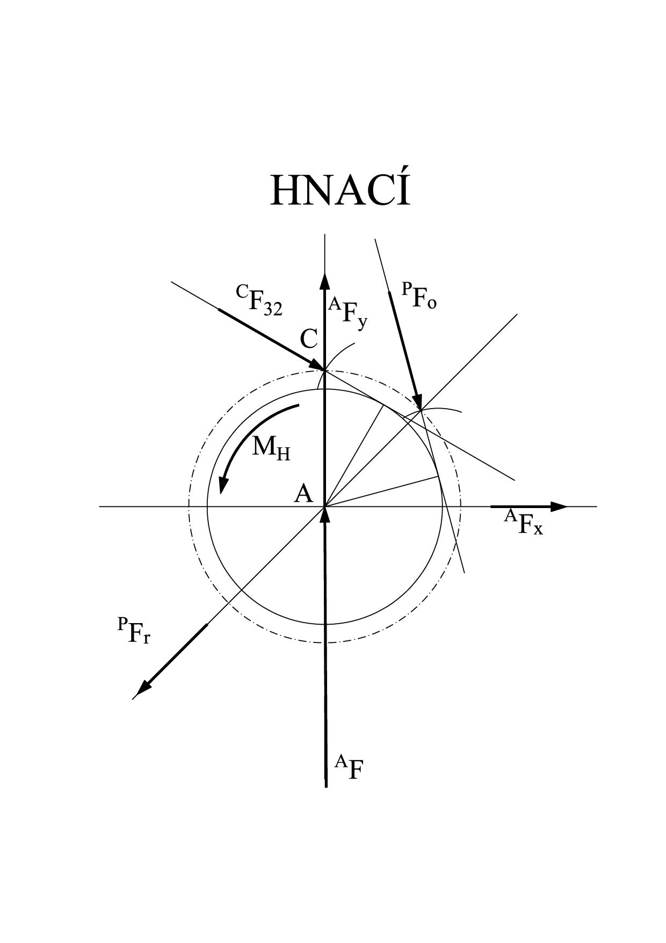
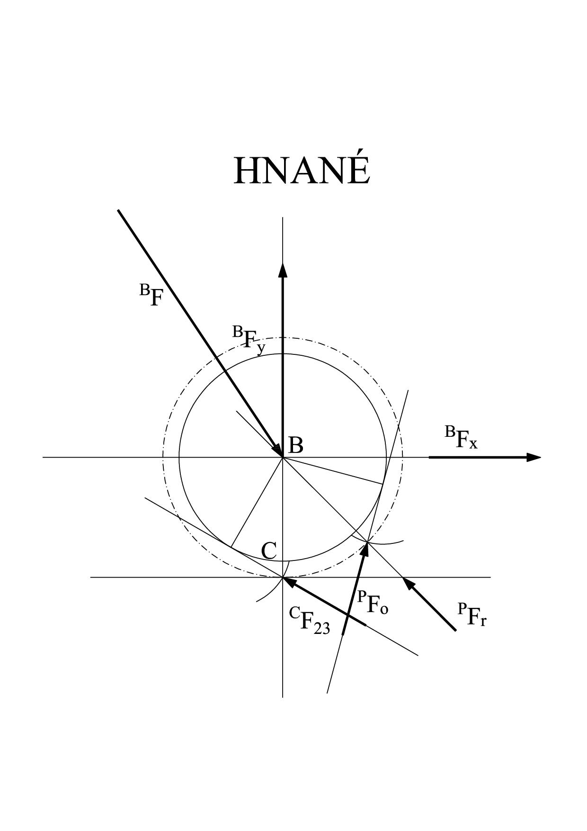
Reakce na čepech hnaného kola je větší než u hnacího kola. Proč?

Slide 11
Děkuji za pozornost

